Slide 1
自然輔導團到校輔導
共同備課工作坊
2019.11.29@竹圍國中
輔導團召集人 龍岡國中 梁忠三校長
專任輔導員 東興國中 謝豐任老師

Slide 2
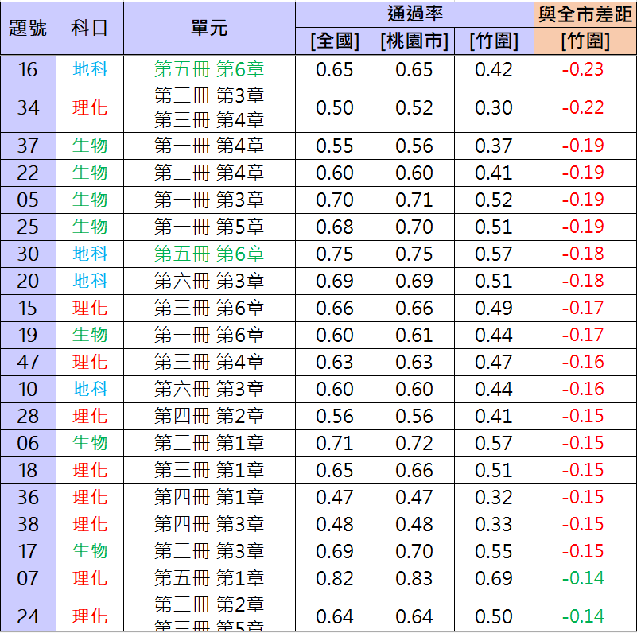
Notes:
紅框：排序依據
綠框：理化第三次段考範圍 (九上：第31題；八上：第24、15題)

Slide 3
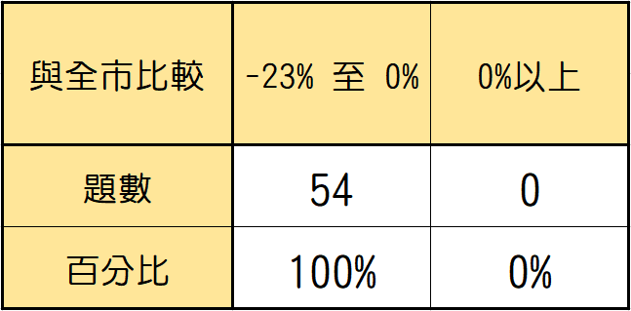
108年教育會考作答分析-1
通過率：答對學生人數/參加測驗學生人數。
「通過率低於全市平均」的題數佔100% (54/54)。
Notes:
【竹圍】近三年表現
106年需減C：無
107年需減C：國英數社自
108年需減C：英數社自

Slide 4
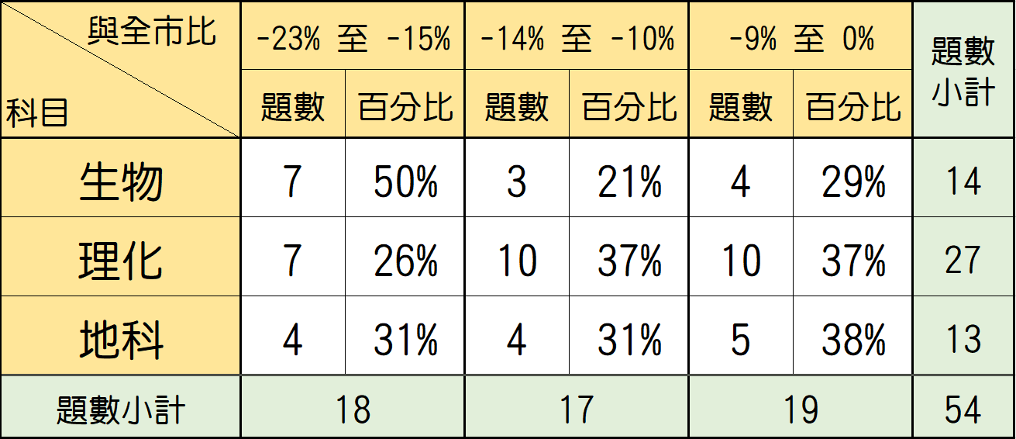
108年教育會考作答分析-2
分科表現：理化 ≒ 地科 > 生物。

Slide 5
教學演示單元選擇
題號 | 科目 | 通過率 (竹圍) | 通過率比較 (竹圍-全市) | 評量目標 | 單元
16 | 地科 | 42% | -23% | 能了解地質事件的成因並推論造成地貌改變的原因 | 第五冊 第6章
30 | 地科 | 57% | -18% | 能了解地震規模、震度的意義 | 第五冊 第6章
50 | 地科 | 30% | -13% | 能分析日、地、月模型與地球自轉的關係，判斷月亮升起的時間先後 | 第五冊 第7章
Notes:
教學演示單元挑選依據：
九上 八上課程（第三次段考）。
本校通過率 低於 全市通過率 10%以上。

Slide 6
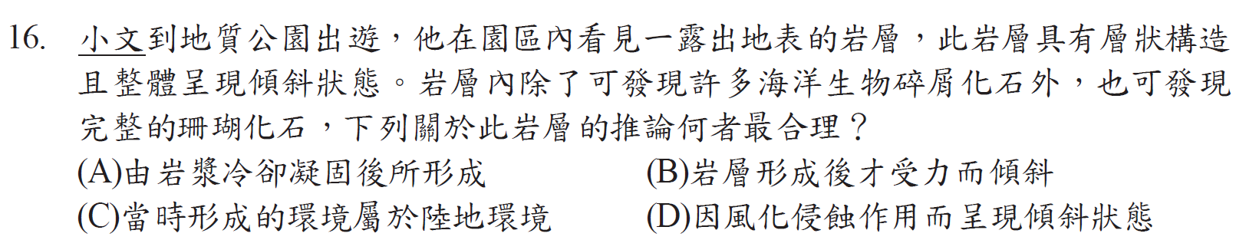
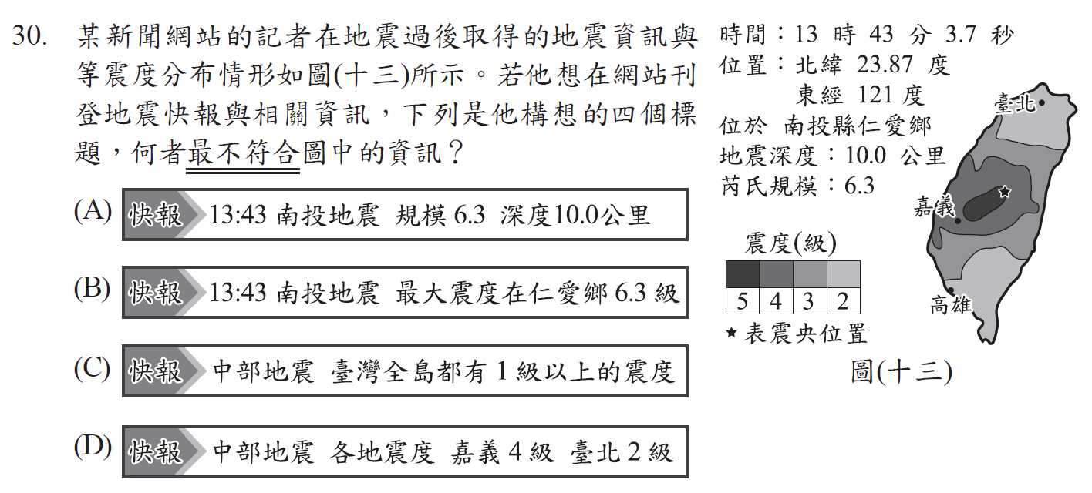
108年會考題目—地科
B
B
Notes:
範圍：九上理化 第5冊第4章

Slide 7
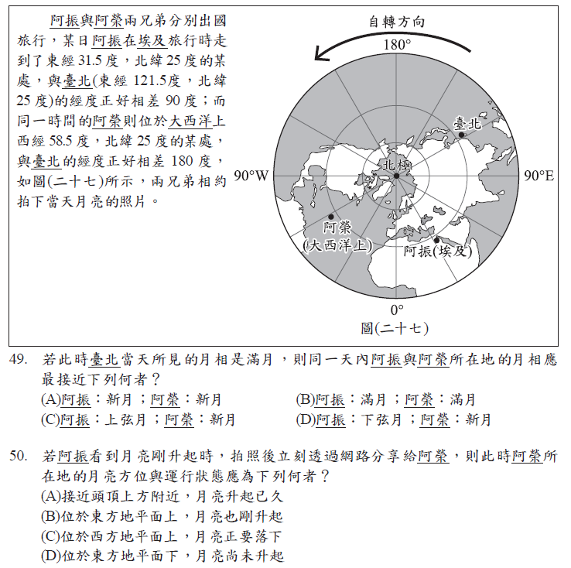
108年會考題目—地科
B
D
Notes:
範圍：九上理化 第5冊第4章

Slide 8
共同備課
目的：進行專業對談，團隊共同成長。
教學演示教師擔任各組組長，輔導團員和校內教師平均分配至各組。
利用空白四格教案進行課程討論。
共同備課內容：
  文本分析（教學目標）
  設計教學流程
  設計評量方式

Slide 9
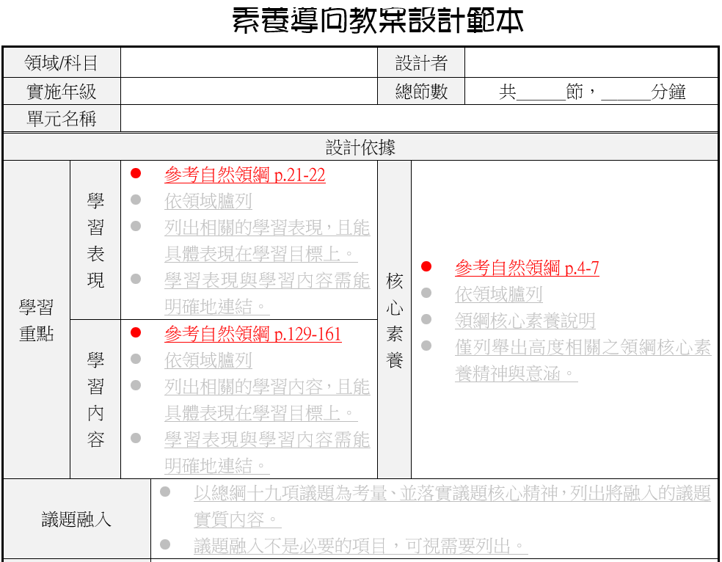
教案參考格式1-1
Notes:
完整版教案

Slide 10
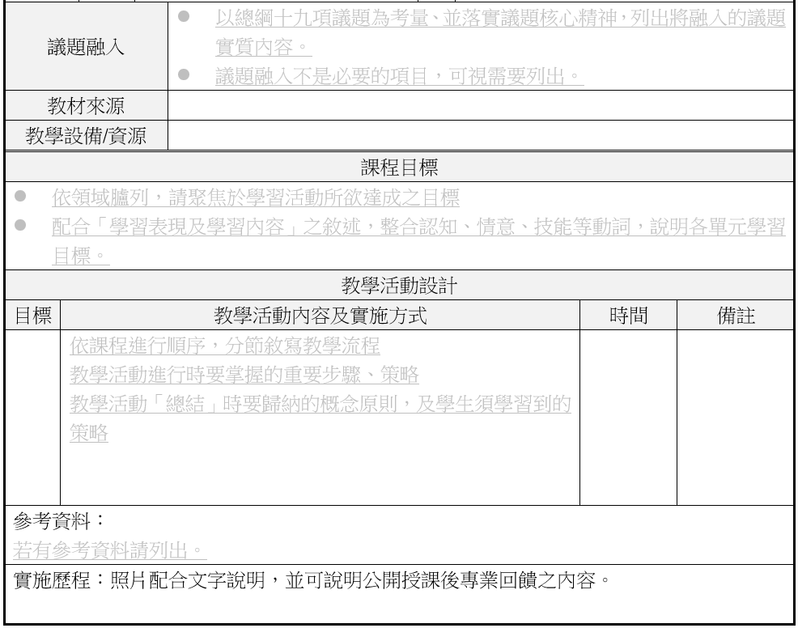
教案參考格式1-2

Slide 11
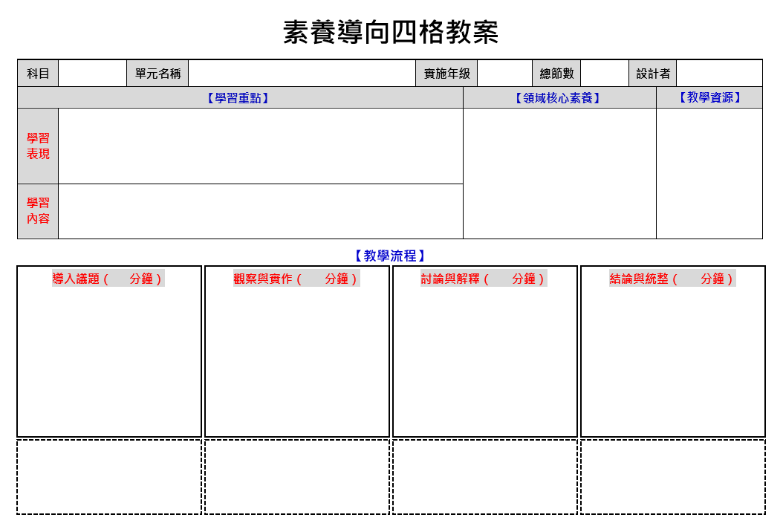
教案參考格式2（簡易版教案）
Notes:
簡易版教案

Slide 12
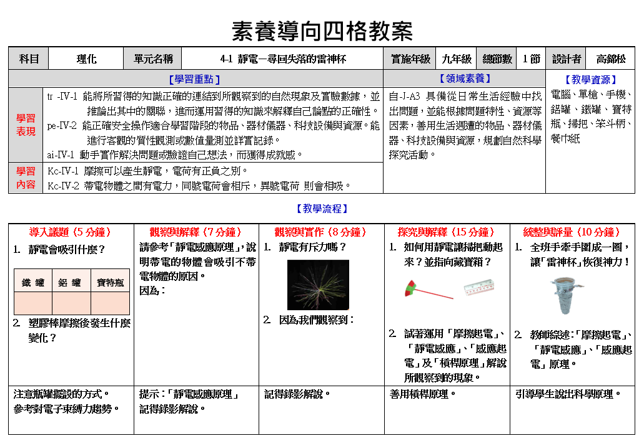
教案參考格式2（示範）

Slide 13
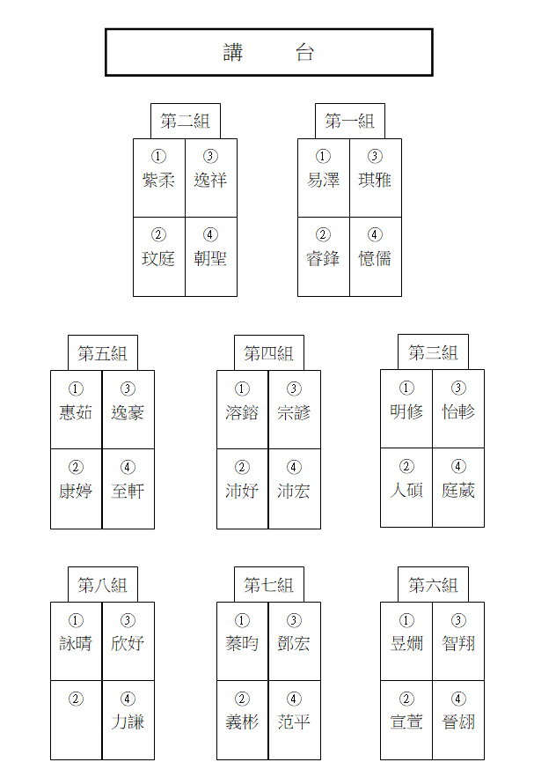
1/03觀課所需資料
教案
學習單
學生座位表
(前三項電子檔請於12/27前交給教學組長)
觀課紀錄表

Slide 14
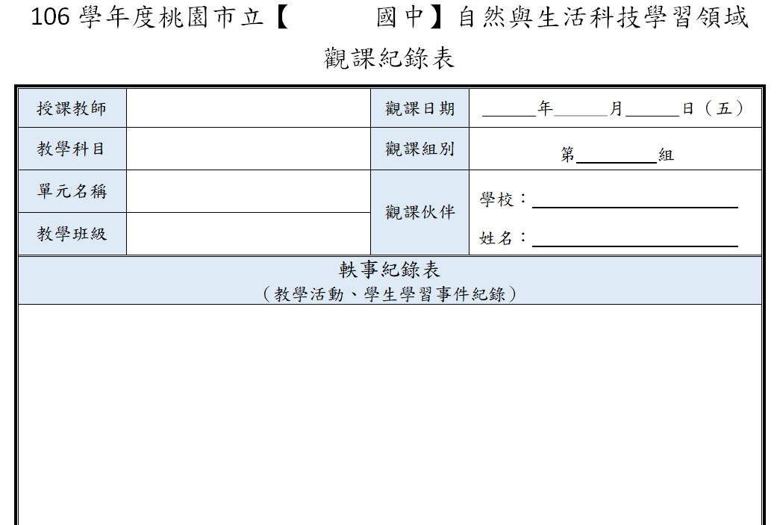
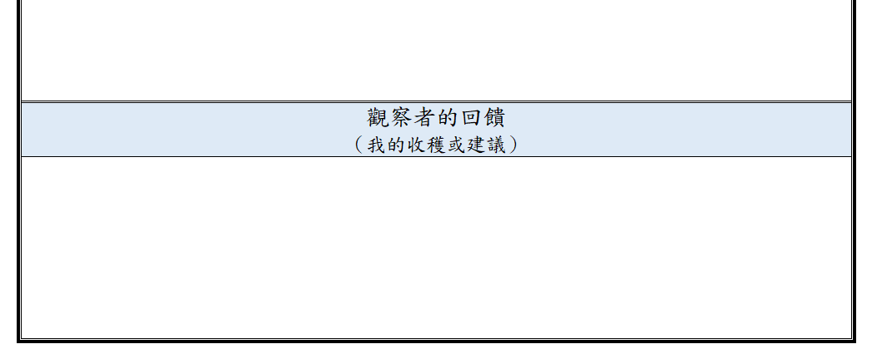

Slide 15
共備開始！
一起坐下來聊聊天吧~

